Slide 1
Môn Toán lớp 2
Bài 18: Luyện tập – Tiết 2
Giáo viên: Nguyễn Thị Ngát
Trường: Tiểu học Đằng Hải - Hải An

Slide 2
Tuần 6
Bài 18: Luyện tập – Tiết 2
TOÁN 2
Tập 1

Slide 3

KHỞI ĐỘNG
VÒNG QUAY KÌ DIỆU

Slide 4

Hà Vy
Thanh Trúc
Nhã Uyên
Thanh Thảo
Tuấn Thành
Tường Vy
Khánh Tâm
Minh Ngọc
Thảo Ngọc
Thu An
Khánh Ngân
Quốc An
13 – 5 = ?
Hoàng Nam
Đức Anh
Bảo Linh
Tuấn Anh
Nhật Minh
Ngọc Anh
Phương Linh
Phương Anh
Mỹ Linh
Thế Anh
Thanh Lâm
Minh Anh
Tuấn Kiệt
Gia Bảo
Bảo Khanh
Phạm Bảo Anh
8
Minh Khải
Vũ Bảo Anh
Tuấn Hưng
Minh Châu
Vĩnh Hoàn
Tuệ Châu
Hồng Hạnh
Minh Đức
Thùy Chi
Thùy Dương
Quỳnh Chi
Lâm Chi

Slide 5

Hà Vy
Nhã Uyên
Thanh Thảo
Thanh Trúc
Tuấn Thành
Tường Vy
Khánh Tâm
Thảo Ngọc
Minh Ngọc
Thu An
Khánh Ngân
Quốc An
Hoàng Nam
Đức Anh
15 – 6 = ?
Bảo Linh
Tuấn Anh
Nhật Minh
Ngọc Anh
Phương Linh
Phương Anh
Mỹ Linh
Thế Anh
Thanh Lâm
Minh Anh
Tuấn Kiệt
Gia Bảo
Bảo Khanh
Phạm Bảo Anh
9
Minh Khải
Vũ Bảo Anh
Tuấn Hưng
Minh Châu
Vĩnh Hoàn
Hồng Hạnh
Tuệ Châu
Minh Đức
Thùy Chi
Thùy Dương
Quỳnh Chi
Lâm Chi

Slide 6

Hà Vy
Nhã Uyên
Thanh Thảo
Thanh Trúc
Tuấn Thành
Tường Vy
Khánh Tâm
Minh Ngọc
Thảo Ngọc
Thu An
Khánh Ngân
Quốc An
Hoàng Nam
Đức Anh
11 – 5 = ?
Bảo Linh
Tuấn Anh
Nhật Minh
Ngọc Anh
Phương Linh
Phương Anh
Mỹ Linh
Thế Anh
Thanh Lâm
Minh Anh
Tuấn Kiệt
Gia Bảo
Bảo Khanh
Phạm Bảo Anh
6
Minh Khải
Vũ Bảo Anh
Tuấn Hưng
Minh Châu
Vĩnh Hoàn
Tuệ Châu
Hồng Hạnh
Minh Đức
Thùy Chi
Thùy Dương
Quỳnh Chi
Lâm Chi

Slide 7

Hà Vy
Nhã Uyên
Thanh Thảo
Thanh Trúc
Tuấn Thành
Tường Vy
Khánh Tâm
Thảo Ngọc
Minh Ngọc
Thu An
Khánh Ngân
Quốc An
Hoàng Nam
Đức Anh
11 – 7 = ?
Bảo Linh
Tuấn Anh
Nhật Minh
Ngọc Anh
Phương Linh
Phương Anh
Mỹ Linh
Thế Anh
Thanh Lâm
Minh Anh
Tuấn Kiệt
Gia Bảo
Bảo Khanh
Phạm Bảo Anh
4
Minh Khải
Vũ Bảo Anh
Tuấn Hưng
Minh Châu
Vĩnh Hoàn
Tuệ Châu
Hồng Hạnh
Minh Đức
Thùy Chi
Thùy Dương
Quỳnh Chi
Lâm Chi

Slide 8

Hà Vy
Nhã Uyên
Thanh Thảo
Thanh Trúc
Tuấn Thành
Tường Vy
Khánh Tâm
Thảo Ngọc
Minh Ngọc
Thu An
Khánh Ngân
Quốc An
Hoàng Nam
Đức Anh
14 – 6 = ?
Bảo Linh
Tuấn Anh
Nhật Minh
Ngọc Anh
Phương Linh
Phương Anh
Mỹ Linh
Thế Anh
Thanh Lâm
Minh Anh
Tuấn Kiệt
Gia Bảo
Bảo Khanh
Phạm Bảo Anh
8
Minh Khải
Vũ Bảo Anh
Tuấn Hưng
Minh Châu
Vĩnh Hoàn
Tuệ Châu
Hồng Hạnh
Minh Đức
Thùy Chi
Thùy Dương
Quỳnh Chi
Lâm Chi

Slide 9
Hà Vy
Nhã Uyên
Thanh Thảo
Thanh Trúc
Tuấn Thành
Tường Vy
Khánh Tâm
Thảo Ngọc
Minh Ngọc
Thu An
Khánh Ngân
Quốc An
Hoàng Nam
Đức Anh
13 – 4 = ?
Bảo Linh
Tuấn Anh
Nhật Minh
Ngọc Anh
Phương Linh
Phương Anh
Mỹ Linh
Thế Anh
Thanh Lâm
Minh Anh
Tuấn Kiệt
Gia Bảo
Bảo Khanh
Phạm Bảo Anh
9
Vũ Bảo Anh
Minh Khải
Tuấn Hưng
Minh Châu
Vĩnh Hoàn
Hồng Hạnh
Tuệ Châu
Minh Đức
Thùy Chi
Thùy Dương
Quỳnh Chi
Lâm Chi

Slide 10

LUYỆN TẬP – THỰC HÀNH

Slide 11


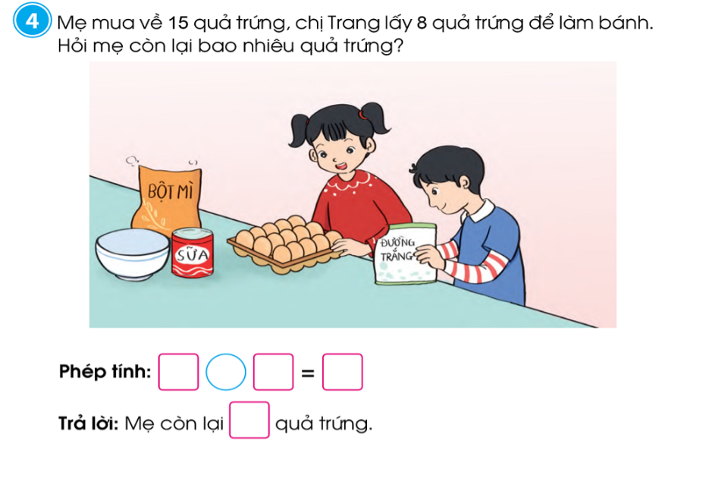
Mẹ mua về 15 quả trứng, chị Trang lấy 8 quả trứng để
làm bánh. Hỏi mẹ còn lại bao nhiêu quả trứng?
1

Slide 12


2
Thảo luận cách tính của Hà và Nam.
Em thích cách nào hơn?
13 - 5 = ?
13 - 3 = 10
10 – 2 = 8
Vậy 13 – 5 = 8
8
9
10
11
12
13
Đếm bớt 5 bắt đầu từ 13
Hà
Nam

Slide 13







NHỔ CÀ RỐT

Slide 14




Con có dám thử không?
Được chứ. Nhưng để ta xem con ở trường có học hành đàng hoàng không thì ta mới cho
Bác ơi ! Cháu đói lắm bác cho cháu củ cà rốt được không ạ ?
Dạ. Con đồng ý
Giờ ta sẽ cho con tự nhổ cà rốt

Slide 15





Điền dấu thích hợp vào chỗ chấm
16 - 8 …… 13 - 5
A. =
B. >
C. <
A B C

Slide 16

Điền dấu thích hợp vào chỗ chấm
14 - 6….. 12 - 3
A. >
B. =
C. <
A B C

Slide 17

Tìm phép tính có hiệu bằng 6
A. 13 - 6
C. 11 - 6
B. 14 - 6
D. 12 - 6
A B C D

Slide 18
Tìm phép tính có hiệu bằng 7
A. 11 - 5
C. 15 - 8
B. 12 - 7
D. 14 - 6
A B C D

Slide 19
Tìm phép tính có hiệu lớn hơn 8
A. 13 - 7
C. 12 - 9
B. 11 - 2
D. 13 - 5
A B C D

Slide 20


Em hãy chia sẻ những việc
đã thực hiện được trong bài học hôm nay.

Slide 21

DẶN DÒ

Slide 22
Hoc10 chúc các em học tốt!

